Slide 1

第5章 知识表示与推理
5.1 概述
5.2 基于谓词逻辑的机器推理
5.3 基于产生式规则的机器推理
5.4 几种结构化知识表示及其推理
5.5 不确定性知识的表示与推理

Slide 2
5.1 概述
5.1.1 知识及其表示
◆一些常用的知识表示形式：
一阶谓词逻辑、产生式规则、框架、语义网络、类和对象、模糊集合、贝叶斯网络、脚本、过程等。
5.1.2 机器推理
◆演绎推理、归纳推理和类比推理
◆不确定性推理和不确切性推理
◆约束推理、定性推理、范例推理、非单调推理

Slide 3
5.2 基于谓词逻辑的机器推理
基于谓词逻辑的机器推理也称自动推理。它是人工智能早期的主要研究内容之一。一阶谓词逻辑是一种表达力很强的形式语言，而且这种语言很适合当前的数字计算机。因而就成为知识表示的首选。基于这种语言，不仅可以实现类似于人推理的自然演绎法自动推理，而且也可实现不同于人的归结（或称消解）法自动推理。本节主要介绍基于谓词逻辑归结演绎推理。

Slide 4
归结演绎推理是基于一种称为归结原理(亦称消解原理principle of resolution)的推理规则的推理方法。归结原理是由鲁滨逊(J.A.Robinson)于1965年首先提出。它是谓词逻辑中一个相当有效的机械化推理方法。归结原理的出现，被认为是自动推理，特别是定理机器证明领域的重大突破。

Slide 5
5.2.1 子句集
定义1 原子谓词公式及其否定称为文字，若干个文字的一个析取式称为一个子句，由r个文字组成的子句叫r—文字子句，1—文字子句叫单元子句，不含任何文字的子句称为空子句，记为或NIL。
例：
P∨Q∨﹁R
P(x,y)∨﹁ Q(x)

Slide 6
定义2 对一个谓词公式G，通过以下步骤所得的子句集合S，称为G的子句集。
(1)消去蕴含词→和等值词←→。
(2)缩小否定词﹁的作用范围，直到其仅作用于原子公式。
(3)适当改名，使量词间不含同名指导变元和约束变元。
(4)消去存在量词。
(5)消去所有全称量词。
(6)化公式为合取范式。
(7)适当改名，使子句间无同名变元。
(8)消去合取词∧，以子句为元素组成集合S。

Slide 7
定理1 谓词公式G不可满足当且仅当其子句集S不可满足。
定义3 子句集S是不可满足的，当且仅当其全部子句的合取式是不可满足的。

Slide 8
5.2.2 命题逻辑中的归结原理
定义 设C1,C2是命题逻辑中的两个子句，C1中有文字L1，C2中有文字L2，且L1与L2互补，从C1,C2中分别删除L1,L2，再将剩余部分析取起来，记构成的新子句为C12，则称C12为C1,C2的归结式(或消解式)，C1,C2称为其归结式的亲本子句， L1,L2称为消解基。
例5.9 设C1= ﹁ P∨Q∨R, C2= ﹁ Q∨S, 则C1,C2的归结式为
﹁ P∨R∨S

Slide 9

定理2 归结式是其亲本子句的逻辑结果。
由定理2即得推理规则：
C₁∧C₂＝＞ (C₁-｛L₁｝)∪(C₂-｛L₂｝)
其中C1,C2是两个子句，L1,L2分别是C1,C2中的文字，且L1,L2互补。
此规则就是命题逻辑中的归结原理。

Slide 10
例3.10 用归结原理验证分离规则和拒取式
A∧(A→B) ＝＞ B
(A→B)∧﹁ B ＝＞﹁ A
解
A∧(A→B) ＝ A∧(﹁ A∨B) ＝＞ B
(A→B)∧﹁ B ＝ (﹁ A∨B)∧(﹁ B) ＝＞ ﹁ A

Slide 11
例5.11 证明子句集{ P∨﹁Q,﹁P,Q }是不可满足的。
证
(1)P∨﹁Q
(2)﹁P
(3)Q
(4)﹁Q 由(1),(2)
(5)□ 由(3),(4)

Slide 12
例5.12 用归结原理证明R是
P,(P∧Q)→R,(S∨U)→Q,U
的逻辑结果。
证 由所给条件得到子句集
S=｛P,﹁ P∨﹁ Q∨R,﹁ S∨Q,﹁ U∨Q,U,﹁ R｝
然后对该子句集施行归结，归结过程用下面的归结演绎树表示（见图5―1）。由于最后推出了空子句，所以子句集S不可满足，即命题公式
P∧(﹁ P∨﹁ Q∨R)∧(﹁ S∨Q)∧(﹁ U∨Q)∧U∧﹁ R
不可满足，从而R是题设前提的逻辑结果。

Slide 13
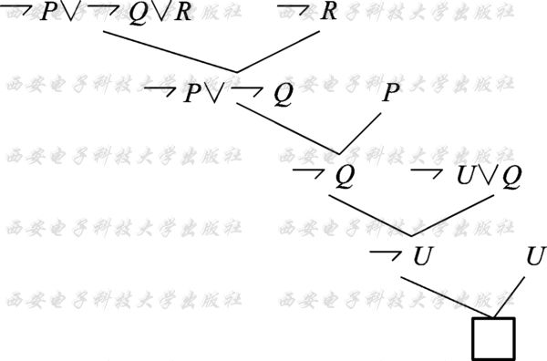
图5―1 例5.12归结演绎树

Slide 14
5.2.3 替换与合一
例：
        C1=P(x)∨Q(x)
        C2=﹁P(a)∨R(y)
用a替换C1中的x，则得到
        C1′=P(a)∨Q(a)
        C2′=﹁P(a)∨R(y)

Slide 15
定义6 一个替换(Substitution)是形如｛t₁/x₁,t₂/x₂,…,t_{n}/x_{n}｝的有限集合，其中t₁,t₂,…,t_{n}是项，称为替换的分子；x₁,x₂,…,x_{n}是互不相同的个体变元，称为替换的分母；t_{i}不同于x_{i}，x_{i}也不循环地出现在t_{j}(i,j=1,2,…,n)中；t_{i}/x_{i}表示用t_{i}替换x_{i}。若t₁,t₂,…,t_{n}都是不含变元的项（称为基项）时，该替换称为基替换；没有元素的替换称为空替换，记作ε，它表示不作替换。

Slide 16
例如：
｛a/x, g(y)/y ,f(g(b))/z｝
就是一个替换，而
{g(y)/x, f(x)/y}
则不是一个替换,因为x与y出现了循环替换。
定义7 设θ=｛t₁/x₁,…,t_{n}/x_{n}｝是一个替换，E是一个表达式，把对E施行替换θ，即把E中出现的个体变元x_{j}(1≤j≤n)都用t_{j}替换，记为Eθ，所得的结果称为E在θ下的例(instance)。

Slide 17
定义9 设S=｛F₁,F₂,…,F_{n}｝是一个原子谓词公式集，若存在一个替换θ，可使F₁θ=F₂θ=…=F_{n}θ，则称θ为S的一个合一(Unifier)，称S为可合一的。
定义10 设σ是原子公式集S的一个合一，如果对S的任何一个合一θ，都存在一个替换λ，使得
θ=σ·λ
则称σ为S的最一般合一(MostGeneralUnifier)，简称MGU。

Slide 18
例5.14 设S=｛P(u,y,g(y)),P(x,f(u),z)｝，S有一个最一般合一
σ=｛u/x,f(u)/y,g(f(u))/z｝
对S的任一合一，例如：
θ=｛a/x,f(a)/y,g(f(a))/z,a/u｝
存在一个替换
λ=｛a/u｝
使得
θ=σ·λ

Slide 19
3.2.4 谓词逻辑中的归结原理
定义12 设C₁,C₂是两个无相同变元的子句，L₁,L₂分别是C₁,C₂中的两个文字，如果L₁和L₂有最一般合一σ，则子句
(C₁σ-｛L₁σ｝)∪(C₂σ-｛L₂σ｝)称作C₁和C₂的二元归结式(二元消解式)，C₁和C₂称作归结式的亲本子句，L₁和L₂称作消解文字。

Slide 20
例5.18 设C₁=P(x)∨Q(x),C₂=﹁P(a)∨R(y)，求C₁,C₂的归结式。
解 取L₁=P(x),L₂=﹁P(a),则L₁与﹁ L₂的最一般合一σ=｛a/x｝，于是,
(C₁σ-｛L₁σ｝)∪(C₂σ-｛L₂σ｝)
=(｛P(a),Q(a)｝-｛P(a)｝)∪
(｛﹁P(a),R(y)｝-｛﹁P(a)｝)
=｛Q(a),R(y)｝
= Q(a)∨R(y)
所以，Q(a)∨R(y)是C₁和C₂的二元归结式。

Slide 21
例5.19 设C₁=P(x,y)∨﹁Q(a),C₂=Q(x)∨R(y),求C₁,C₂的归结式。
解 由于C₁,C₂中都含有变元x,y，所以需先对其中一个进行改名,方可归结（归结过程是显然的，故从略）。
还需说明的是，如果在参加归结的子句内部含有可合一的文字，则在进行归结之前，也应对这些文字进行合一，从而使子句达到最简。例如，设有两个子句：
C₁=P(x)∨P(f(a))∨Q(x)
C₂=P(y)∨R(b)

Slide 22
定义13 如果子句C中，两个或两个以上的文字有一个最一般合一σ，则Cσ称为C的因子，如果Cσ是单元子句，则Cσ称为C的单因子。
例5.20 设C=P(x)∨P(f(y))∨﹁Q(x),
令σ=｛f(y)/x｝，于是
Cσ=P(f(y))∨﹁Q(f(y))
是C的因子。

Slide 23
定义14 子句C1,C2的消解式，是下列二元消解式之一：
(1) C₁和C₂的二元消解式;
(2) C₁和C₂的因子的二元消解式;
(3) C₁的因子和C₂的二元消解式;
(4) C₁的因子和C₂的因子的二元消解式。

Slide 24
定理4 谓词逻辑中的消解式是它的亲本子句的逻辑结果。
由此定理我们即得谓词逻辑中的推理规则：
C₁∧C₂＝＞(C₁σ-｛L₁σ｝)∪(C₂σ-｛L₂σ｝)
其中C₁,C₂是两个无相同变元的子句，L₁,L₂分别是C₁,C₂中的文字，σ为L₁与L₂的最一般合一。
此规则称为谓词逻辑中的消解原理（或归结原理）。

Slide 25



例5.21 求证G是A₁和A₂的逻辑结果。
A₁: x(P(x)→(Q(x)∧R(x)))
A₂: x(P(x)∧S(x))
G: x(S(x)∧R(x))
证 我们用反证法，即证明A1∧A2﹁G不可满足。首先求得子句集S：

Slide 26
(1) ﹁ P(x)∨Q(x)
(2) ﹁ P(y)∨R(y)
(3) P(a)
(4) S(a)
(5) ﹁ S(z)∨ ﹁ R(z)(﹁ G) 
然后应用消解原理，得
(6)R(a) ［(2),(3),σ1=｛a/y｝］
(7)﹁R(a) ［(4),(5),σ2=｛a/z｝］
(8)□ ［(6),(7)］
所以S是不可满足的，从而G是A₁和A₂的逻辑结果。
(A₁)
S
(A₂)

Slide 27
例 5.22 设已知：
(1)能阅读者是识字的；
(2)海豚不识字；
(3)有些海豚是很聪明的。
试证明：有些聪明者并不能阅读。
证 首先，定义如下谓词：
R(x)：x能阅读。
L(x)：x识字。
I(x)：x是聪明的。
D(x)：x是海豚。

Slide 28


然后把上述各语句翻译为谓词公式：
(1) x(R(x)→L(x))
(2) x(D(x)→ ﹁ L(x)) 已知条件
(3) x(D(x)∧I(x))
(4) x(I(x)∧﹁R(x)) 需证结论

Slide 29
求题设与结论否定的子句集，得
(1)﹁ R(x)∨L(x)
(2)﹁ D(y)∨ ﹁ L(y)
(3)D(a)
(4)I(a)
(5)﹁ I(z)∨R(z)

Slide 30
归结得
(6) R(a) (5)，(4)，{a/z}
(7) L(a) (6)，(1)，{a/x}
(8) ﹁ D(a) (7), (2), {a/y}
(9)□ (8), (3)
这个归结过程的演绎树如图5―2所示。

Slide 31
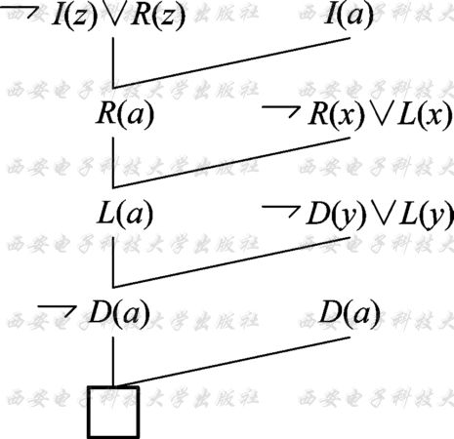
图5-2 例5.22 归结演绎树

Slide 32
定理5 （归结原理的完备性定理）如果子句集S是不可满足的，那么必存在一个由S推出空子句□的消解序列。
(该定理的证明要用到Herbrand定理，故从略。)

Slide 33
5.3 基于产生式规则的机器推理
5.3.1 产生式规则
一般形式：
〈前件〉→〈后件〉
其中, 前件就是前提, 后件是结论或动作,前件和后件可以是由逻辑运算符AND、OR、NOT组成的表达式。
语义: 如果前提满足,则可得结论或者执行相应的动作, 即后件由前件来触发。 所以, 前件是规则的执行条件, 后件是规则体。

Slide 34
例： 
(1) 如果银行存款利率下调, 那么股票价格上涨。 
(2) 如果炉温超过上限, 则立即关闭风门。 
(3) 如果键盘突然失灵, 且屏幕上出现怪字符, 则是病毒发作。 
(4) 如果胶卷感光度为200, 光线条件为晴天, 目标距离不超过5米, 则快门速度取250, 光圈大小取f16。

Slide 35
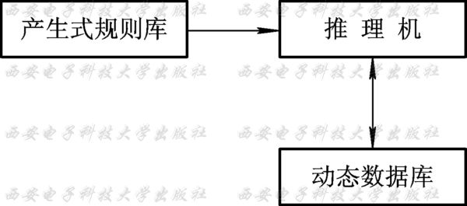
5.3.2 基于产生式规则的推理模式
A →B
A
—————
B
5.3.3 产生式系统
1．系统结构
产生式规则库
推理机
动态数据库。

Slide 36
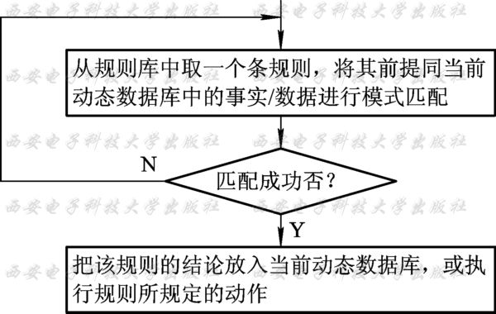
图 6-2 推理机的一次推理过程

Slide 37
3．控制策略与常用算法
1) 正向推理
正向推理算法一： 
步1 将初始事实/数据置入动态数据库。
步2 用动态数据库中的事实/数据, 匹配/测试目标条件, 若目标条件满足, 则推理成功, 结束。 
步3 用规则库中各规则的前提匹配动态数据库中的事实/数据, 将匹配成功的规则组成待用规则集。
步4 若待用规则集为空, 则运行失败, 退出。 
步5 将待用规则集中各规则的结论加入动态数据库, 或者执行其动作, 转步2。

Slide 38
例 动物分类问题的产生式系统描述及其求解。
r1： 若某动物有奶, 则它是哺乳动物。 
r2： 若某动物有毛发, 则它是哺乳动物。 
r3： 若某动物有羽毛, 则它是鸟。 
r4： 若某动物会飞且生蛋, 则它是鸟。
r5： 若某动物是哺乳动物且有爪且有犬齿且目盯前方, 则它是食肉动物。
r6： 若某动物是哺乳动物且吃肉, 则它是食肉动物。 
r7： 若某动物是哺乳动物且有蹄, 则它是有蹄动物。 
r8： 若某动物是有蹄动物且反刍食物, 则它是偶蹄动物。
r9： 若某动物是食肉动物且黄褐色且有黑色条纹, 则它是老虎。 
r10：若某动物是食肉动物且黄褐色且有黑色斑点, 则它是金钱豹。 
r11：若某动物是有蹄动物且长腿且长脖子且黄褐色且有暗斑点, 则它是长颈鹿。 
r12：若某动物是有蹄动物且白色且有黑色条纹, 则它是斑马。 
r13：若某动物是鸟且不会飞且长腿且长脖子且黑白色, 则它是驼鸟。 
r14：若某动物是鸟且不会飞且会游泳且黑白色, 则它是企鹅。 
r15：若某动物是鸟且善飞且不怕风浪, 则它是海燕。

Slide 39
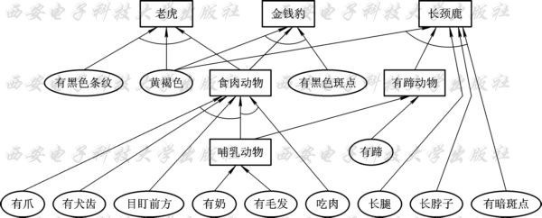
规则集形成的部分推理网络

Slide 40
再给出初始事实： 
f1：某动物有毛发。
f2：吃肉。
f3：黄褐色。
f4： 有黑色条纹。
目标条件为： 该动物是什么？
该系统的运行结果为： 该动物是老虎。

Slide 41
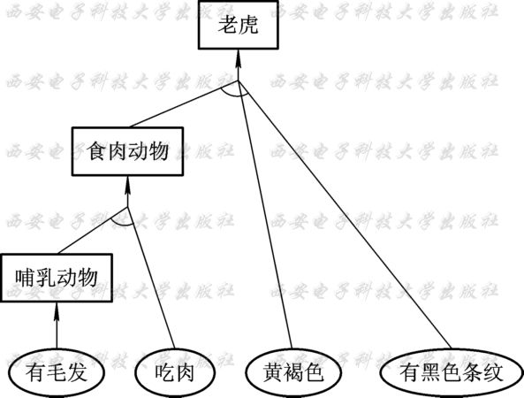
关于“老虎”的正向推理树

Slide 42
2) 反向推理
反向推理算法：
步1 将初始事实/数据置入动态数据库, 将目标条件置入目标链。
步2 若目标链为空, 则推理成功, 结束。 
步3 取出目标链中第一个目标, 用动态数据库中的事实/数据同其匹配, 若匹配成功, 转步2。
步4 用规则集中的各规则的结论同该目标匹配, 若匹配成功,则将第一个匹配成功且未用过的规则的前提作为新的目标, 并取代原来的父目标而加入目标链, 转步3。
步5 若该目标是初始目标, 则推理失败, 退出。 步6 将该目标的父目标移回目标链, 取代该目标及其兄弟目标, 转步3。

Slide 43
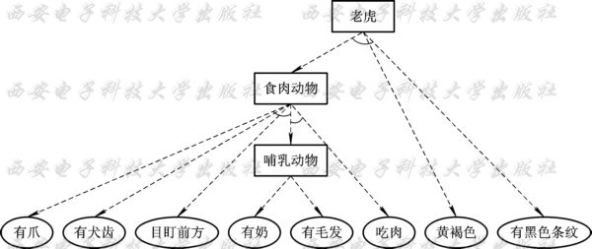
例 对于上例中的产生式系统, 改为反向推理算法, 则得到下图所示的推理树。
关于“老虎”的反向推理树

Slide 44
3) 冲突消解策略
正向推理算法二：
步1 将初始事实/数据置入动态数据库。
步2 用动态数据库中的事实/数据, 匹配/测试目标条件, 若目标条件满足, 则推理成功, 结束。
步3 用规则库中各规则的前提匹配动态数据库中的事实/数据, 将匹配成功的规则组成待用规则集。
步4 若待用规则集为空, 则运行失败, 退出。
步5 用某种策略,从待用规则集中选取一条规则, 将其结论加入动态数据库,或者执行其动作, 撤消待用规则集, 转步2。

Slide 45
◆常用的冲突消解策略有：
优先级法(优先级高者 优先)、 可信度法(可信度高者优先)、代价法(代价低者优先)及自然顺序法等。
◆产生式系统的推理方式、搜索策略及冲突消解策略等, 一般统称为推理控制策略, 或简称控制策略。一个产生式系统的控制策略就体现在推理机的算法描述中。

Slide 46
4．程序实现
1) 产生式规则的程序语言实现
将规则的前提部分做成形如
条件₁ AND 条件₂ AND … AND 条件_{n}
或
条件₁ OR 条件₂ OR … OR 条件_{m}
将规则结论部分做成形如
断言₁/动作₁ AND 断言₂/动作₂ AND … AND 断言_{k}/动作_{k}
或
断言₁/动作₁ OR 断言₂/动作₂ OR … OR 断言_{k}/动作_{k}

一般地做成 
条件₁ AND 条件₂ AND … AND 条件_{n}→断言/动作

Slide 47
在PROLOG程序中要表示产生式规则, 至少有两种形式： 
(1) 用PROLOG的规则表示产生式规则。
(2) 用PROLOG的事实表示产生式规则。

Slide 48
例 把上述动物分类系统中的产生式规则用PROLOG的规则可表示如下：
animal_is(″老虎″):-it_is(″食肉动物″),
fact(″黄褐色″),
fact(″有黑色条纹″).
it_is(″食肉动物″):-it_is1(″哺乳动物″),
fact(″有爪″),
fact(″有犬齿″),
fact(″目盯前方″).
it_is(″食肉动物″):-it_is1(″哺乳动物″),
fact(″吃肉″).
it_is1(″哺乳动物″):-fact(″有奶″).
it_is1(″哺乳动物″):-fact(″有毛发″).

Slide 49
也可以将上面的规则表示成如下的形式:
rule(［“食肉动物”, “黄褐色”, “有黑色条纹” ］, “老虎”).
rule(［“哺乳动物”, “有爪”, “有犬齿”, “目盯前方” ］, “食肉动物”).
rule(［“哺乳动物”, “吃肉” ］, “食肉动物”).
rule(［“有奶” ］, “哺乳动物”).
rule(［“有毛发”］, “哺乳动物”).

Slide 50
2）规则库的程序实现
3）动态数据库的程序实现
4）推理机的程序实现
5. 产生式系统与图搜索问题求解

Slide 51
5.4 几种结构化知识表示及其推理
5.4.1 框架
1.框架的概念
<框架名>
<槽名1><槽值1>| <侧面名11><侧面值111，侧面值112，…>
<侧面名12><侧面值121，侧面值122，…>
<槽名2><槽值2>|<侧面名21><侧面值211，侧面值212，…>
<侧面名22><侧面值221，侧面值222，…>
… … …
<槽名k><槽值k>| <侧面名k1><侧面值k11，侧面值k12，…>
<侧面名k2><侧面值k21，侧面值k22，…>

Slide 52
例7.1 下面是一个描述“教师”的框架：
框架名:<教师>
类属:<知识分子>
工作:范围:(教学，科研)
缺省:教学
性别:(男，女)
学历:(中师，高师)
类型:(<小学教师>，<中学教师>，<大学教师>)

Slide 53
例7.2 下面是一个描述“大学教师”的框架：
框架名:<大学教师>
类属:<教师>
学历:(学士，硕士，博士)
专业:<学科专业>
职称:(助教，讲师，副教授，教授)
外语:语种:范围:(英，法，日，俄，德，…)
缺省:英
水平:(优，良，中，差)
缺省:良

Slide 54
例7.3 下面是描述一个具体教师的框架:
框架名:<教师-1>
类属:<大学教师>
姓名:李明
性别:男
年龄:25
职业:教师
职称:助教
专业:计算机应用
部门:计算机系软件教研室
工作:
参加工作时间:1995年8月
工龄:当前年份-参加工作年份
工资:<工资单>

Slide 55
2. 框架的表达能力
例7.4 下面是关于房间的框架:
框架名:<房间>
墙数x₁:
缺省:x₁=4
条件:x₁>0
窗数x₂:
缺省:x₂=2
条件:x₂≥0
门数x₃:
缺省:x₃=1
条件:x₃>0

Slide 56
前墙:(墙框架(w1，d1))
后墙:(墙框架(w2，d2))
左墙:(墙框架(w3，d3))
右墙:(墙框架(w4，d4))
天花板:<天花板框架>
地板:<地板框架>
门:<门框架>
窗:<窗框架>
条件:w1+w2+w3+w4=x2
d1+d2+d3+d4=x3
类型:(<办公室>，<教室>，<会客室>，<卧室>，<厨房>，< 仓库>，…)

Slide 57
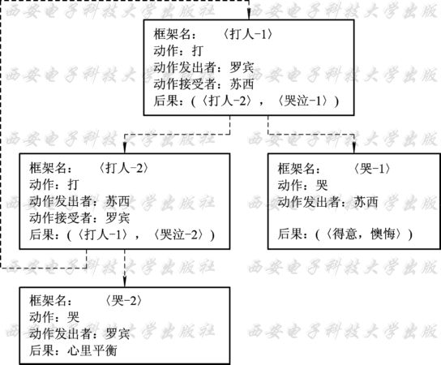
例7.5 机器人纠纷问题的框架描述如图7-1所示。
图7―1 机器人纠纷问题

Slide 58
例如，产生式
如果头痛且发烧，则患感冒。
用框架表示可为：
框架名：<诊断1>
前提：条件1:头痛
条件2:发烧
结论: 患感冒

Slide 59
3. 基于框架的推理
基于框架的推理方法是继承。所谓继承，就是子框架可以拥有其父框架的槽及其槽值。实现继承的操作有匹配、搜索和填槽。

Slide 60
框架名: 〈教师-1〉
姓名: 李明
性别: 男
年龄: 25
职称: 助教
专业: 计算机应用
部门: 计算机系软件教研室
外语水平：

Slide 61
4. 框架的程序语言实现
FRL(Frame Representation Language)
PROLOG

Slide 62
例:
frame(name("教师")，
kind_of("<知识分子>")，
work(scope("教学"，"科研")，default("教学"))，
sex("男"，"女")，
reco_of_f_s("中师"，"高师")，
type(“<小学教师>”，“<中学教师>”，“<大学教师>”)).

Slide 63
frame(name("教师")，
body(［st("类属"，［st("<知识分子>"，［］)］)，
st(“工作”，［st(“范围”，［st(“教学”，［］)，st(“科研”， ［］)］)，st("缺省"，［st("教学"，［］)］)］)，
st("性别"，［st("男"，［］)，st("女"，［］)］)，
st("学历"，［st("中师"，［］)，st("高师"，［］)］)，
st(“类型”，［st(“<小学教师>”，［］)，st(“<中学教师>”， ［］)，st("<大学教师>"［］)］)］))

Slide 64
5.4.2 语义网络
1. 语义网络的概念
语义网络是由节点和边（也称有向弧）组成的一种有向图。其中节点表示事物、对象、概念、行为、性质、状态等；有向边表示节点之间的某种联系或关系。

Slide 65
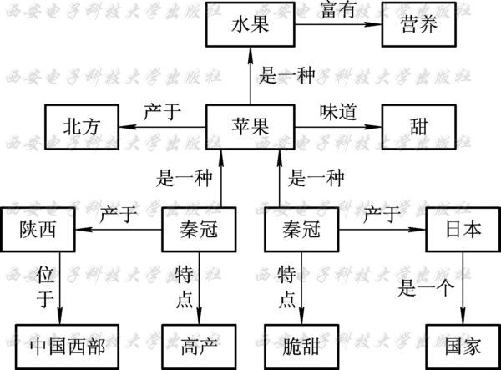
图7―2 苹果的语义网络

Slide 66
2. 语义网络的表达能力
（1）实例关系：实例关系表示类与其实例之间的系。
（2）分类（泛化）关系：分类关系是指事物间的类属关系。
（3）组装关系：如果下层概念是上层概念的一个方面或者一部分，则称它们的关系是组装关系。
（4）属性关系：属性关系表示对象的属性及其属性值。
（5）集合与成员关系：成员（或元素）与集合之间的关系。
（6）逻辑关系
（7）方位关系
（8）所属关系： “具有”的意思。
（9）语句或事件
（10）谓词公式

Slide 67
3. 基于语义网络的推理
基于语义网络的推理也是继承。继承也是通过匹配、搜索实现的。
例：
苹果
AKO
富士
特点
x
图7―15 语义网络片段

Slide 68
4. 语义网络的程序语言实现
● 语义网络是一个二元关系图
例：
a_kind_of("苹果"，"水果").
taste("苹果"，"甜").
a_kind_of("富士"，"苹果").
intro_from("富士"，"日本").
is_a("日本"，"亚洲国家").
… … …

Slide 69
也可以表示为
arc(a_kind_of，"苹果"，"水果").
arc(taste，"苹果"，"甜").
arc(a_kind_of，"富士"，"苹果").
arc(intro_from，"富士"，"日本").
arc(is_a，"日本"，"亚洲国家").
… … …
或者
net1( a_kind_of(“苹果”，“水果”)，
taste(“苹果”，“甜”)，
a_kind_of(“秦冠”，“苹果”)，
produ_in("秦冠"，"陕西")).

Slide 70
5.4.3 类与对象

Slide 71
是一个
小华
大学生
图7―4 表示实例关系的语义网络

Slide 72
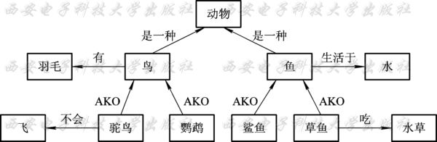
图7―5 表示分类关系的语义网络

Slide 73
桌子
一部分
一部分
桌面
桌腿
图7―6 表示组装关系的语义网络

Slide 74
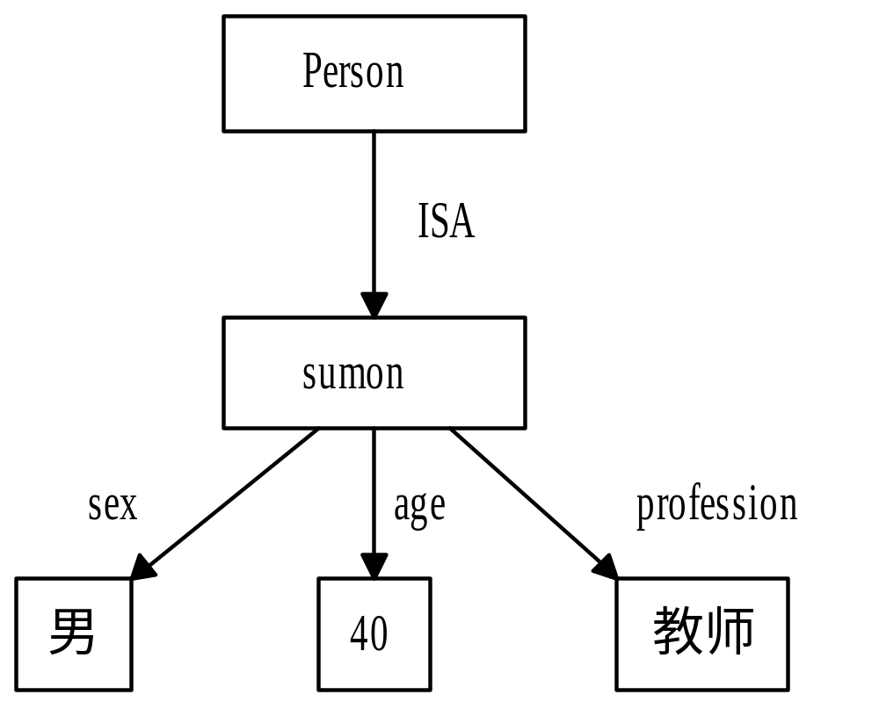
图7―7 表示属性关系的语义网络

Slide 75
是成员
张三
计算机学会
图7―8 表示集合—成员关系的语义网络

Slide 76
雨天
带雨伞
则
AND
OR
外出
带雨披
图7―9 表示逻辑关系的语义网络

Slide 77
位于
工作在
职务
电子2路
石油学院
张宏
助教
属于
年龄
西安市区
25岁
图7―10 表示方位关系的语义网络

Slide 78
have
狗
尾巴
图7―11 表示所属关系的语义网络

Slide 79
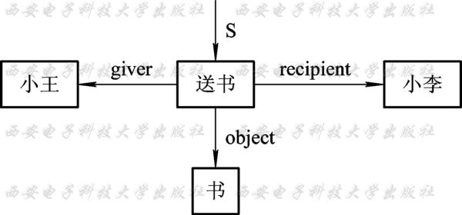
图7―12 语句(事件)的语义网络

Slide 80
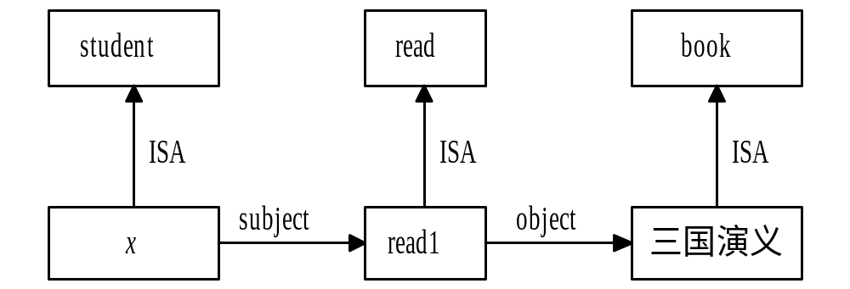
图7―13 谓词公式的语义网络

Slide 81

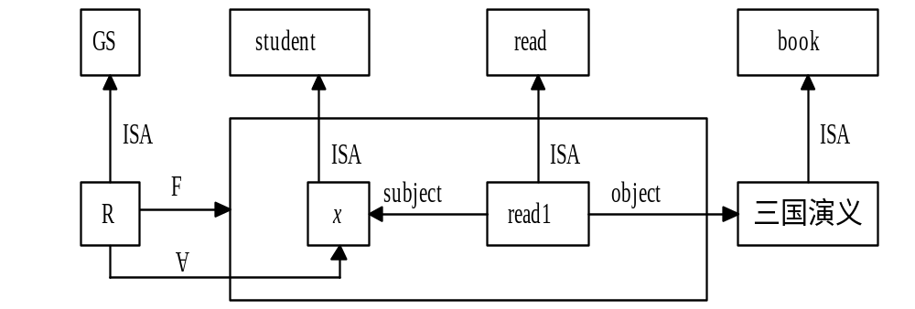
又如：
x(student (x) → read (x, 三国演义))
即“每个学生读过《三国演义》”, 其语义网络表示为图 7-14。
图7―14 分块语义网络

Slide 82
5.5 不确定性知识的表示与推理
5.4.1 不确定性及其类型
◆广义不确定性：（狭义）不确定性、不确切性亦称模糊性）、不完全性、不一致性和时变性等几种类型。
1.（狭义）不确定性
不确定性(uncertainty)就是一个命题(亦即所表示的事件)的真实性不能完全肯定，而只能对其为真的可能性给出某种估计。
例
如果乌云密布并且电闪雷鸣，则很可能要下暴雨。
如果头痛发烧，则大概是患了感冒。

Slide 83
2. 不确切性（模糊性）
不确切性(imprecision)就是一个命题中所出现的某些言词其涵义不够确切，从概念角度讲，也就是其代表的概念的内涵没有硬性的标准或条件，其外延没有硬性的边界，即边界是软的或者说是不明确的。
例
小王是个高个子。
张三和李四是好朋友。
如果向左转，则身体就向左稍倾。

Slide 84
3. 不完全性
4. 不一致性
5. 时变性

Slide 85
5.5.2 不确定性知识的表示及推理
◆不确定性产生式规则的表示为
A→(B，C(B|A))
例
如果乌云密布并且电闪雷鸣，则天要下暴雨(0.95)。
如果头痛发烧，则患了感冒(0.8)。
◆不确定性推理的一般模式
不确定性推理＝符号推演＋信度计算

Slide 86
◆不确定性推理与通常的确定性推理的差别：
(1) 不确定性推理中规则的前件能否与证据事实匹配成功，不但要求两者的符号模式能够匹配（合一），而且要求证据事实所含的信度必须达“标”，即必须达到一定的限度。这个限度一般称为“阈值”。
(2) 不确定性推理中一个规则的触发，不仅要求其前提能匹配成功，而且前提条件的总信度还必须至少达到阈值。
(3) 不确定性推理中所推得的结论是否有效，也取决于其信度是否达到阈值。
(4)不确定性推理还要求有一套关于信度的计算方法，包括“与”关系的信度计算、 “或”关系的信度计算、“非”关系的信度计算和推理结果信度的计算等等。

Slide 87
◆不确定性推理模型
●确定性理论（确定因素方法）
●主观贝叶斯方法
●证据理论

Slide 88
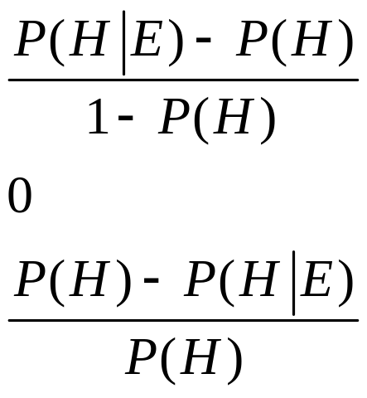
5.5.3确定性理论简介
1. 不确定性度量
CF (Certainty Factor), 称为确定性因子, (一般亦称可信度), 其定义为
其中, E表示规则的前提, H表示规则的结论, P(H)是H的先验概率, P(H|E)是E为真时H为真的条件概率。
CF的取值范围为[-1，1]。CF=1，表示H肯定真；CF= -1，表示H肯定假；CF=0，表示H与E无关。
当P(H|E)>P(H)
CF（H∣E）=
当P(H|E)=P(H)
当P(H|E)<P(H)

Slide 89
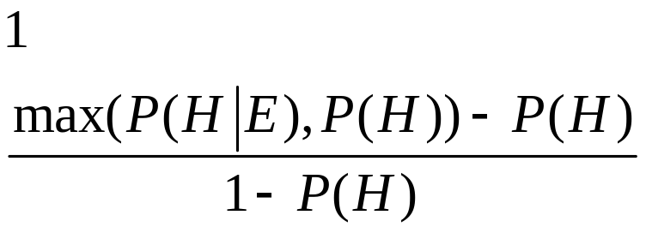

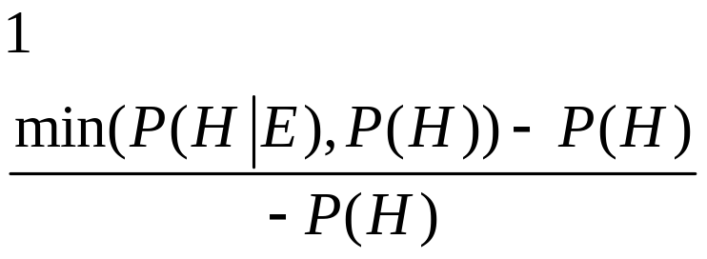

原来, CF是由称为信任增长度MB和不信任增长度MD相减而来的。 即
CF(H, E)＝MB(H, E)-MD(H, E)
而
当P(H)=1
否则
当P(H)=0
否则

Slide 90
当MB(H, E)>0, 表示由于证据E的出现增加了对H的信任程度。 当MD(H, E)>0, 表示由于证据E的出现增加了对H的不信任程度。由于对同一个证据E, 它不可能既增加对H的信任程度又增加对H的不信任程度, 因此, MB(H,E)与MD(H,E)是互斥的, 即
当MB(H,E)>0时, MD(H, E)＝0；
当MD(H, E)>0时, MB(H, E)＝0。

Slide 91
例
如果
细菌的染色斑呈革兰氏阳性, 且
形状为球状,且
生长结构为链形, 
则 该细菌是链球菌(0.7)。
这就是专家系统MYCIN中的一条规则。这里的0.7就是规则结论的CF值。 

Slide 92
2.前提证据事实总CF值计算
CF(E₁∧E₂∧…∧E_{n})＝min{CF(E₁)，CF(E₂)，…，CF(E_{n})}
CF(E₁∨E₂∨…∨E_{n})＝max{CF(E₁)，CF(E₂)，…，CF(E_{n})}
其中E₁，E₂，…，E_{n}是与规则前提各条件匹配的事实。

Slide 93
3. 推理结论CF值计算
CF(H)＝CF(H，E)·max{0，CF(E)}
其中E是与规则前提对应的各事实，CF(H，E)是规则中结论的可信度，即规则强度。

Slide 94
4. 重复结论的CF值计算
若同一结论H分别被不同的两条规则推出, 而得到两个可信度CF(H)₁和CF(H)₂, 则最终的CF(H)为
CF(H)₁＋CF(H)₂－CF(H)₁·CF(H)₂
当CF(H)₁≥0，且CF(H)₂≥0
CF(H)= CF(H)₁＋CF(H)₂＋CF(H)₁·CF(H)₂
当CF(H)₁＜0，且CF(H)₂＜0
CF(H)₁＋CF(H)₂ 否则

Slide 95
例 设有如下一组产生式规则和证据事实，试用确定性理论求出由每一个规则推出的结论及其可信度。
规则:
① if At hen B(0.9)
② if B and C then D(0.8)
③ if A and C then D(0.7)
④ if B or D then E(0.6)
事实:
A，CF(A)=0.8;C，CF(C)=0.9

Slide 96
解
由规则①得: CF(B)＝0.9×0.8＝0.72
由规则②得: CF(D)₁＝0.8×min{0.72，0.9)＝0.8×0.72＝0.576
由规则③得: CF(D)₂＝0.7×min{0.8，0.9)＝0.7×0.8＝0.56
从而 CF(D)＝CF(D)₁＋CF(D)₂－CF(D)₁×CF(D)₂
＝0.576＋0.56－0.576×0.56＝0.81344
由规则④得:
CF(E)＝0.6×max{0.72，0.81344}＝0.6×0.81344
＝0.488064

Slide 97
5.5.4 不确切性知识的表示及推理
1. 基于程度语言值的不确切性知识表示及推理
◆程度语言值，就是附有程度的语言值，其一般
形式为
(LV, d )
其中，LV为语言值，d为程度，即
(<语言值>，<程度>)
程度d 的取值范围为实数区间[α,β] (α≤0, β≥1)。

Slide 98
（1） 程度元组
一般形式：
（<对象>，<属性>，(<语言属性值>，<程度>)）
例 我们用程度元组将命题：“这个苹果比较甜”表示为
（这个苹果，味道，(甜，0.95)）
其中的0.95就代替“比较”而刻划了苹果“甜”的程度。

Slide 99
（2）程度谓词
形式： P_{d} 或 dP
其中，P 表示谓词，d 表示程度；P_{d}为下标表示法，dP 为乘法表示法。
例 采用程度谓词，则
① 命题“雪是白的”可表示为
white_{1.0}(雪) 或 1.0white(雪)
② 命题“张三和李四是好朋友”可表示为
friends_{1.15}(张三，李四)
或
1.15 friends(张三，李四)

Slide 100
（3）程度框架
含有程度语言值的框架称为程度框架。
例 下面是一个描述大枣的程度框架。
框架名: <大枣>
类属: (<干果>, 0.8)
形状: (圆, 0.7)
颜色: (红, 1.0)
味道: (甘, 1.1)
用途: 范围：（食用，药用）
缺省: 食用

Slide 101
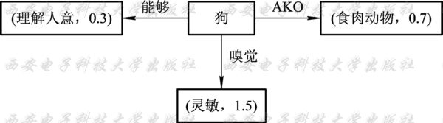
（4） 程度语义网
含有程度语言值的语义网称为程度语义网。
例 下面是一个描述狗的程度语义网。

Slide 102
（5）程度规则
含有程度语言值的规则称为程度规则。其一般形式为
(O_{i},F_{i},(LV_{i}, x_{i}))→(O,F,(LV,D(x₁,x₂,…,x_{n})))
其中，O_{i}, O表示对象，F_{i}, F表示特征，LV_{i}, LV表示语言特征值，x, D(x₁, x₂,…, x_{n} )表示程度，D(x₁, x₂,…, x_{n} )为x₁, x₂,…, x_{n} 的函数。
例 设有规则：如果某人鼻塞、头疼并且发高烧，则该人患了重感冒。我们用程度规则描述如下：
(某人，症状，(鼻塞，x))∧(某人，症状，(头疼，y))∧(患者，症状，(发烧，z)) → (该人，患病，(感冒，1.2(0.3 x +0.2 y +0.5 z)))

Slide 103
◆程度推理的一般模式：
程度推理＝符号推演＋程度计算

Slide 104
5.5.5 基于模糊集合与模糊逻辑的模糊推理
1. 模糊集合
定义1 设Ｕ是一个论域,Ｕ到区间［0, 1］的
一个映射
μ:Ｕ ［0，1］
就确定了Ｕ的一个模糊子集Ａ。映射μ称为A的隶属函数, 记为μ_{A}(u)。对于任意的u∈Ｕ,μ_{A}(u)∈［0, 1］称为u属于模糊子集A的程度, 简称隶属度。

Slide 105
●模糊子集实际是普通子集的推广, 而普通子集就是模糊子集的特例。 
论域Ｕ上的模糊集合Ａ, 一般可记为

Slide 106
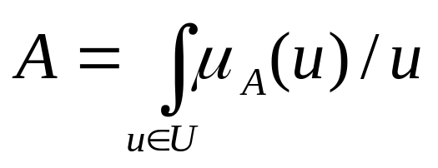
● 模糊集合的记法

Slide 107
例 设Ｕ＝｛0,1,2,3,4,5,6,7,8,9,10｝, 则
S₁＝0/0＋0/1＋0/2＋0.1/3＋0.2/4＋0.3/5＋0.5/6＋0.7/7＋0.9/8＋1/9＋1/10
S₂＝1/0＋1/1＋1/2＋0.8/3＋0.7/4＋0.5/5＋0.4/6＋0.2/7＋0/8＋0/9＋0/10
就是论域U的两个模糊子集, 它们可分别表示U中“大数的集合”和“小数的集合”。

Slide 108
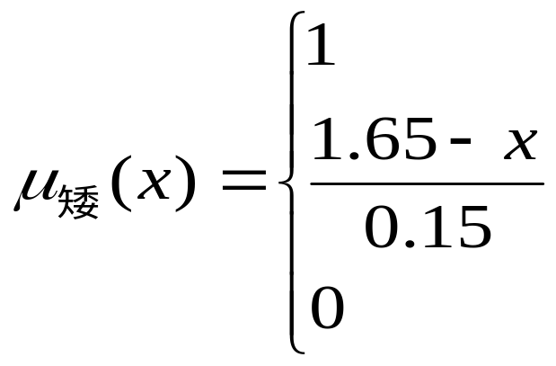
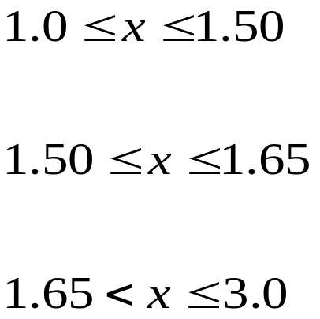
例 通常所说的“高个”、“矮个”、“中等个”就是三个关于身高的语言值。我们用模糊集合为它们建模。 
取人类的身高范围［1.0, 3.0］为论域U, 在U上定义隶属函数μ_{矮}(x)、μ_{中等}(x)、μ_{高}(x)如下。这三个隶属函数就确定了U上的三个模糊集合,它们也就是相应三个语言值的数学模型。

Slide 109
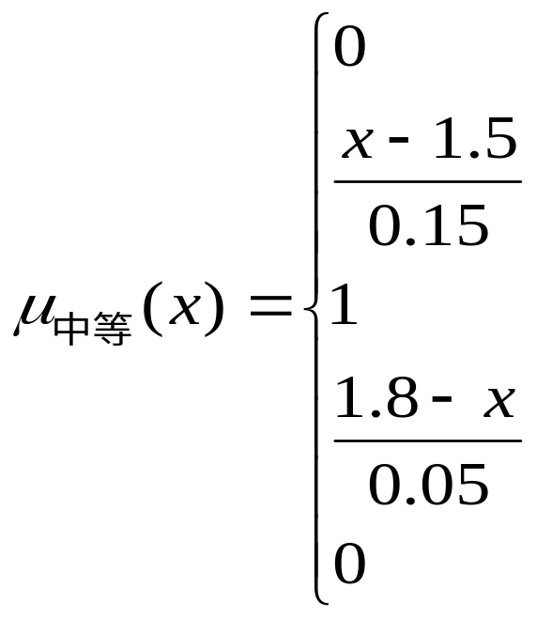
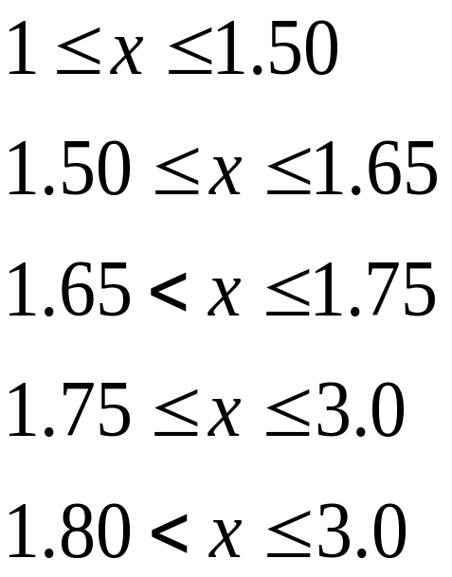
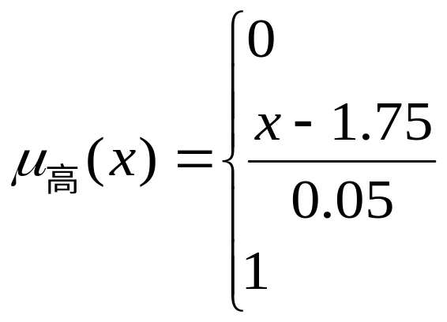
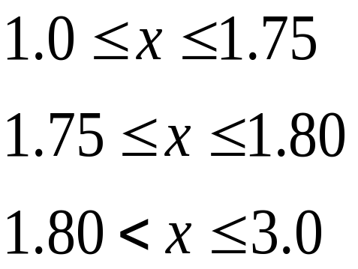

Slide 110
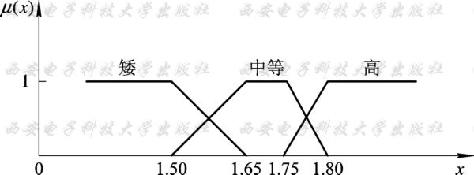
身高论域上的模糊集“矮”、 “中等”、 “高”的隶属函数

Slide 111
2. 模糊关系
定义2 集合U₁，U₂，…，U_{n}的笛卡尔积集U₁×U₂×…×U_{n}的一个模糊子集 ，称为U₁，U₂，…，U_{n}间的一个n元模糊关系。特别地，U_{n}的一个模糊子集称为U上的一个n元模糊关系。

Slide 112
例 设U＝{1，2，3，4，5}，U上的“远大于”这个模糊关系可用模糊子集表示如下:
R_{远大于}＝0.1/(1，2)＋0.4/(1，3)＋0.7/(1，4)＋1/(1，5)+0.2/(2，3)＋0.4/(2，4)＋0.7/(2，5)＋0.1/(3，4)＋0.4/(3，5)＋0.1/(4，5)

Slide 113
1 2 3 4 5
0 0.1 0.4 0.7 1
0 0 0.2 0.4 0.7
0 0 0 0.1 0.4
0 0 0 0 0.1
0 0 0 0 0
1 2 3 4 5
表示模糊关系的矩阵一般称为模糊矩阵。

Slide 114
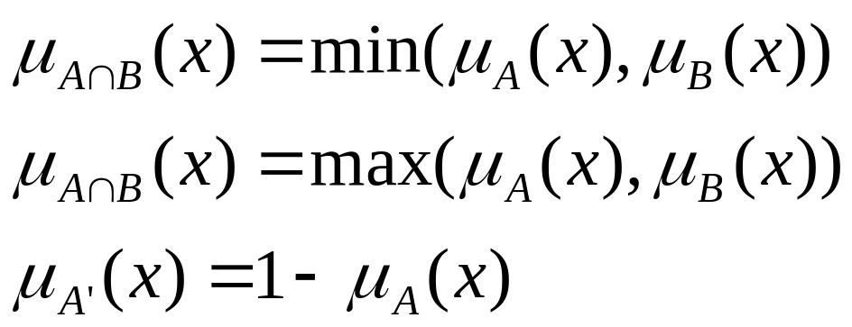
3. 模糊集合的运算
定义3 设A、B是X的模糊子集, A、B的交集A∩B、并集A∪B和补集A′, 分别由下面的隶属函数确定：

Slide 115
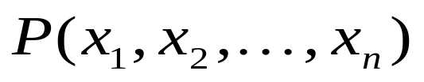
4.模糊逻辑
设n元谓词
表示一个模糊命题。定义这个模糊命题的真值为其中对象x₁, x₂, …, x_{n}对模糊集合P的隶属度, 即

Slide 116
三种模糊逻辑运算：
Ｔ(P∧Q)＝min(Ｔ(P),Ｔ(Q))
Ｔ(P∨Q)＝max(Ｔ(P),Ｔ(Q))
Ｔ(P)＝1-Ｔ(P)
其中P和Q都是模糊命题。
●由这三种模糊逻辑运算所建立的逻辑系统就是所谓的模糊逻辑。
●模糊逻辑是传统二值逻辑的一种推广。

Slide 117
5. 模糊推理
模糊推理是基于不确切性知识(模糊规则)的一种推理。
例如
如果x小, 那么 y大。
x较小
y?
就是模糊推理所要解决的问题。

Slide 118
(1) 语言变量, 语言值
简单来讲, 语言变量就是我们通常所说的属性名, 如“年纪”就是一个语言变量。语言值是指语言变量所取的值,如“老”、“中”、“青”就是语言变量年纪的三个语言值。

Slide 119
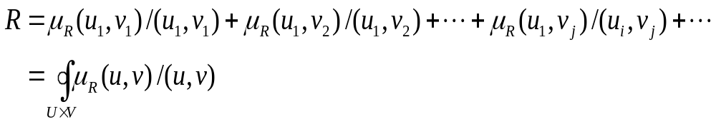
(2) 用模糊(关系)集合表示模糊规则
例如, 设有规则
如果x isA 那么 y isB
其中A、B是两个语言值。那么,按Zadeh的观点, 这个规则表示了A、B之间的一种模糊关系R。于是, 有
其中U、V分别为模糊集合A、B所属的论域,μ_{R}(u_{i},v_{j}) (i, j=1, 2, …)是元素(u_{i}, v_{j}) 对于R的隶属度。

Slide 120
μ
(
u
,
v
)
=(
∧
μ
∨
−
u
(
u
)
(
v
))
(
1
u
(
u
))
R
1
1
A
i
B
j
A
i
(i, j=1, 2, …)
其中∧、∨分别代表取最小值和取最大值, 即min、max。

Slide 121
例如, 对于规则
如果x小 则 y大
令A、B分别表示“小”和“大”, 将它们表示成论域U、V上的模糊集。
设论域
U＝V＝{1, 2, 3, 4, 5}
定义
A＝1/1＋0.8/2＋0.5/3＋0/4＋0/5
B＝0/1＋0/2＋0.5/3＋0.8/4＋1/5

Slide 122
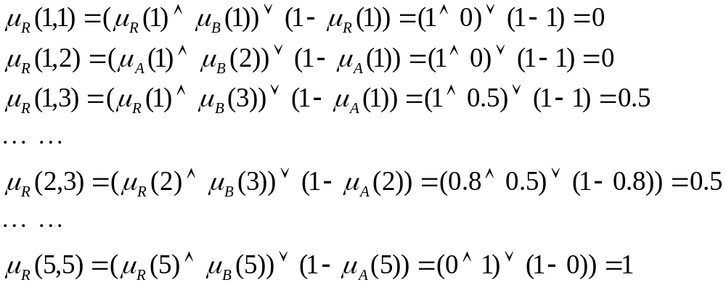
则
从而
R＝0/(1, 1)＋0/(1, 2)＋0.5/(1, 3)＋…＋0.5/(2, 3)＋…＋1/(5, 5)

Slide 123
如果只取隶属度, 且写成矩阵形式, 则
0 0 0.4 0.6 1
0.5 0.5 0.5 0.5 0.5
1 1 1 1 1
1 1 1 1 1
1 1 1 1 1
R=
于是, 原自然语言规则就变成了一个数值集合(矩阵), 即
A→B＝R

Slide 124
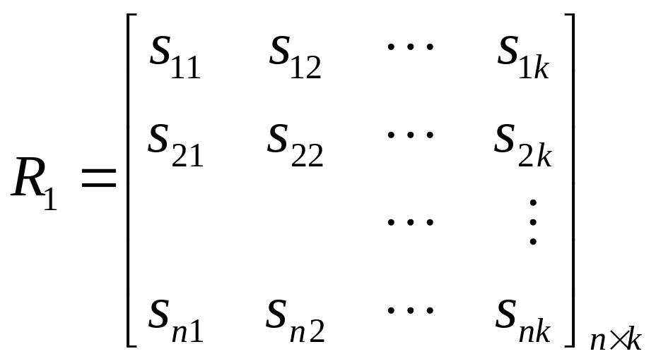
（3） 模糊关系合成
Zadeh的模糊关系合成法则
设

Slide 125
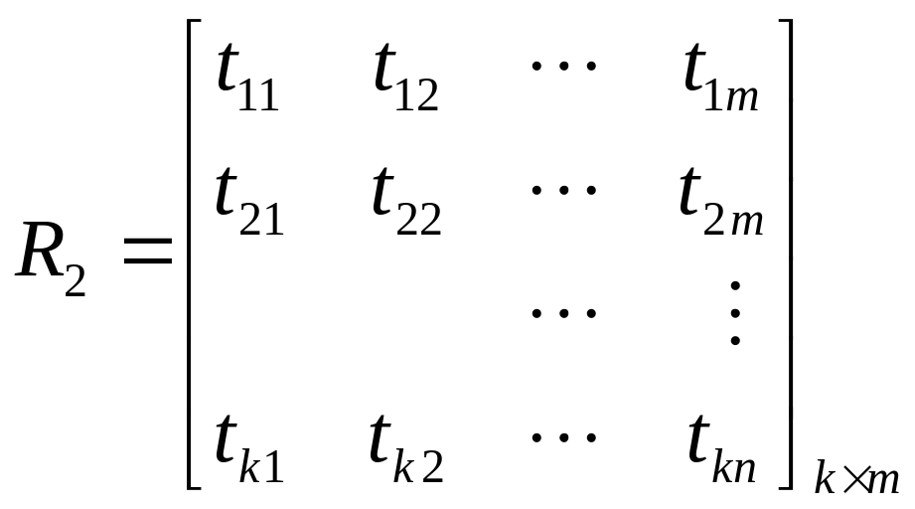
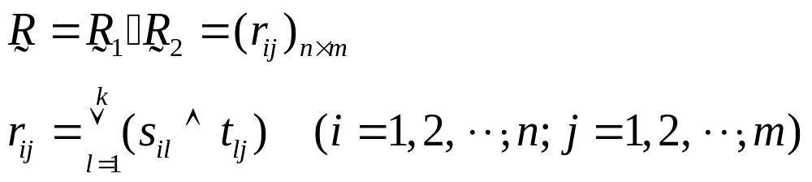
则
即,对R₁第i行和R₂第j列对应元素取最小,再对k个结果取最大, 所得结果就是R中第i行第j列处的元素。

Slide 126
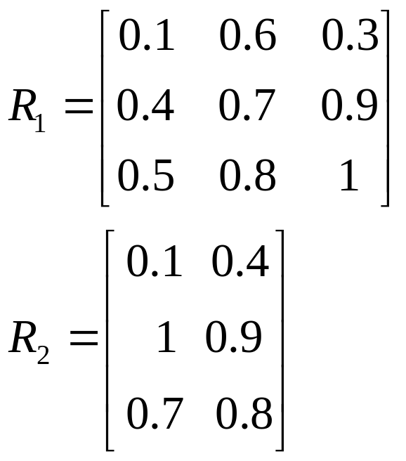
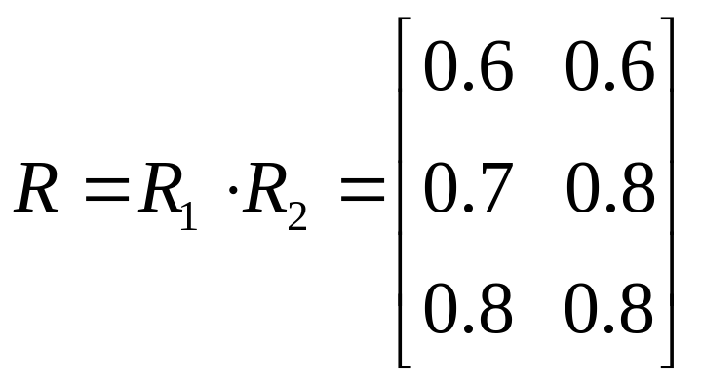
例如：设
则

Slide 127
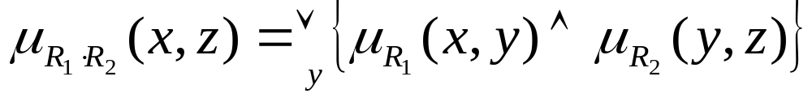
用隶属函数来表示, Zadeh的模糊关系合成法则就是：

Slide 128
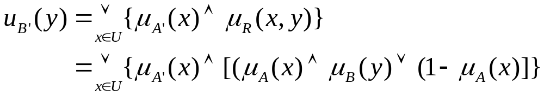
（4）基于关系合成的模糊推理
推理模式
B′＝A′·R
其中, 关系A′是证据事实，R 为规则，B′就是所推的结论。
该推理模式用隶属函数表示，则为

Slide 129
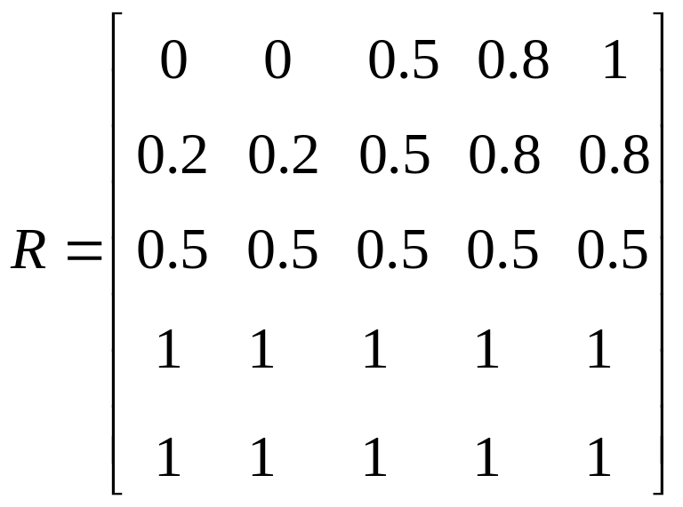
例 已知
(1) 如果x小,那么y大。 
(2) x比较小。 
问：y怎么样？
解
如前所述, 由(1)得

Slide 130
由(2)得
A′＝(1, 1, 0.5, 0.2, 0)
从而
B′＝A′·R＝(0.5, 0.5, 0.5, 0.8, 1)
即
B′＝0.5/1＋0.5/2＋0.5/3＋0.8/4＋1/5
B′可以解释为: y比较大。

Slide 131
●否定后件的模糊推理：
A′＝R·B′
●上述的Zadeh给出的模糊推理方法, 一般称为模糊推理的CRI (Compositional Rule of Inference)法。

